Slide 1

OTB-statistik 2022

Slide 2
OTB-statistik 2022
Rapporterande företag
Aktivgruppen
Camp Pro (inkl Linds)
Ortopedia
Ortopedteknik Blekinge
Ortopedteknik Borås
Ortopedteknik Västerbotten
Region Örebro (enbart besöksstat. Ej oms.)
SOSAB
Team Olmed
Jämfört med 2021 har Ortopedteknik Sahlgrenska fallit ifrån. Uppskattad täckningsgrad på omsättningsdata är därmed 83 % och på besöksstatistik mm 86%

Slide 3
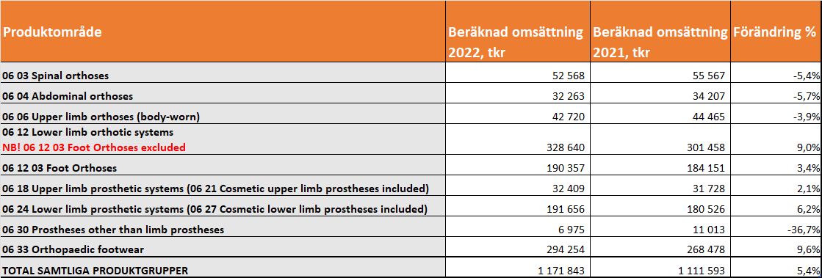
OTB-statistik 2022 vs 2021

Slide 4
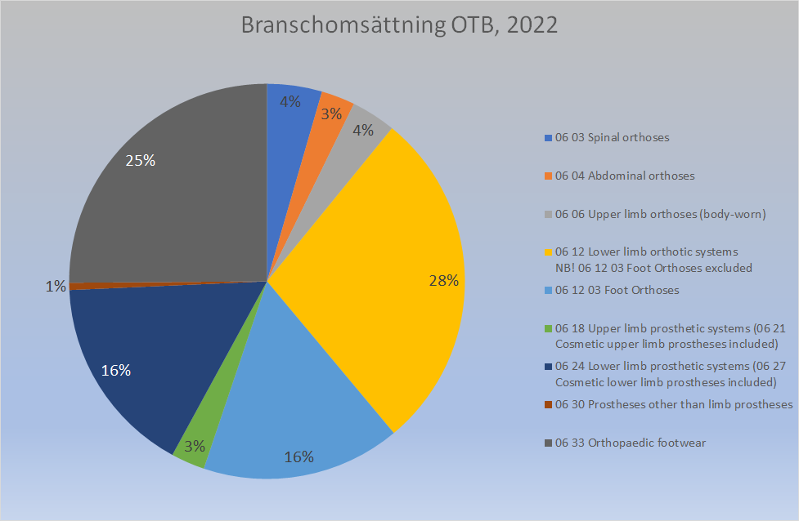
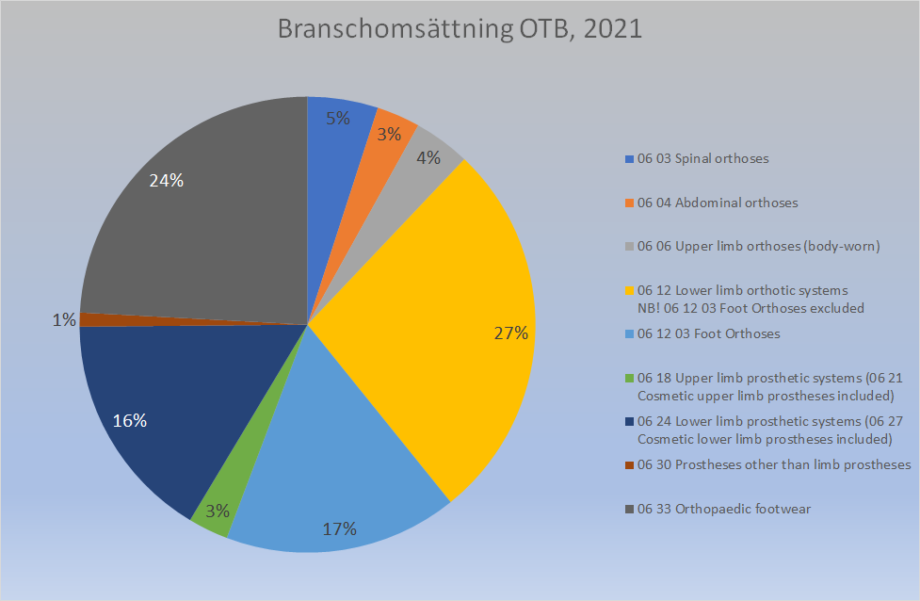
OTB-statistik 2022 vs 2021

Slide 5
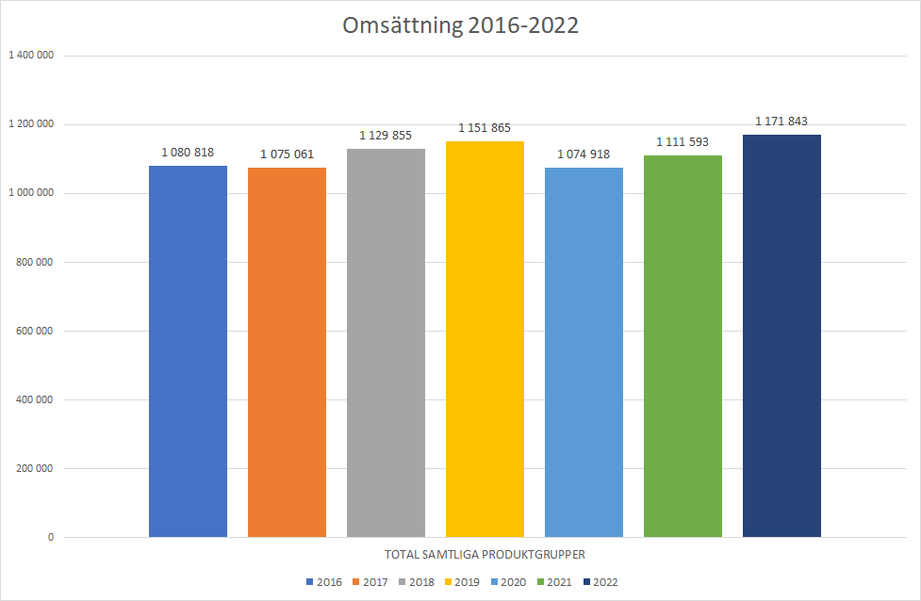

Slide 6
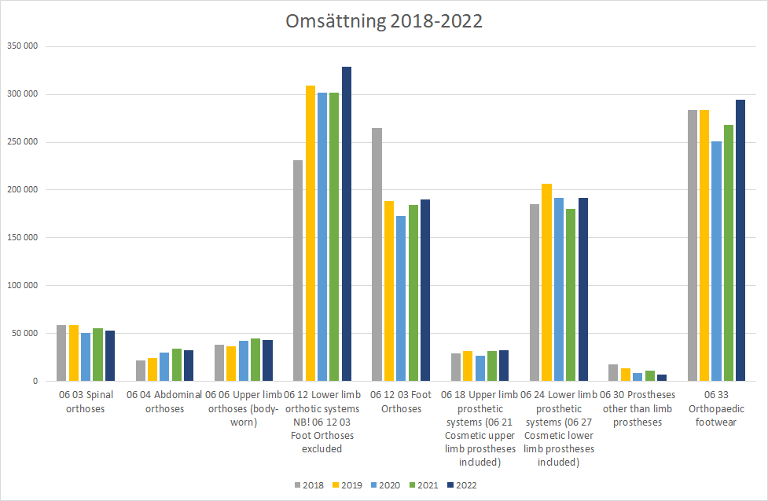

Slide 7
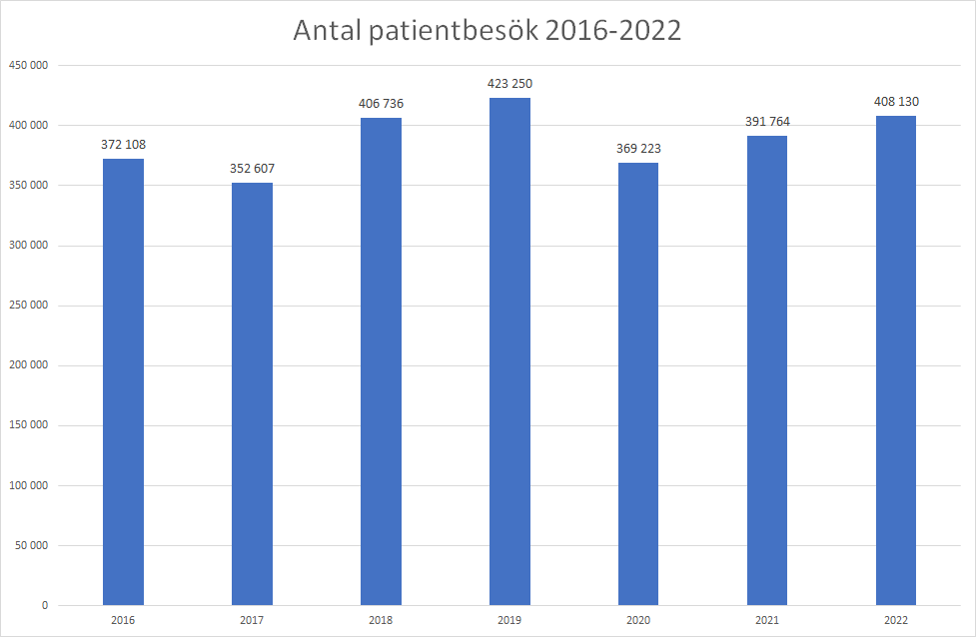

Slide 8
